Slide 1


Název projektu: | ZŠ Háj ve Slezsku – Modernizujeme školu
Číslo projektu: | CZ.1.07/1.4.00/21.3459
Oblast podpory: | Zlepšení podmínek pro vzdělávání na základních školách Vzdělávání pro konkurenceschopnost č. výzvy 21, prior. osa 7.1. Počáteční vzdělávání
Výuková oblast: | Člověk a jeho svět
Číslo materiálu: | VY_12_INOVACE_275
Ročník: | 5.
Sada: | Vlastivěda
Druh: | prezentace
Autor: | Mgr. Gregorová Vladana
Název: | Malá Strana
Anotace: | Prezentace seznamuje žáky s pražskou čtvrtí Malá Strana, především s jejími historickými památkami, které zde najdeme. Opírá se o pověsti, zajímavosti, čímž podporuje čtenářskou gramotnost.
Datum vytvoření: | 18.2.2013
Datum ověření:

Slide 2
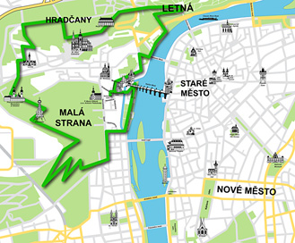

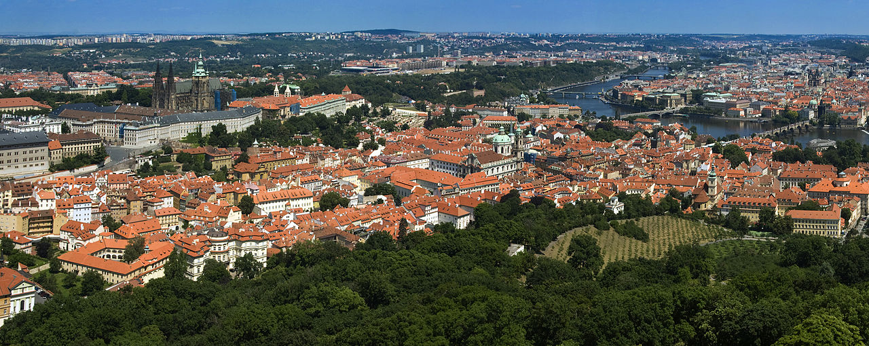
MALÁ STRANA

Slide 3
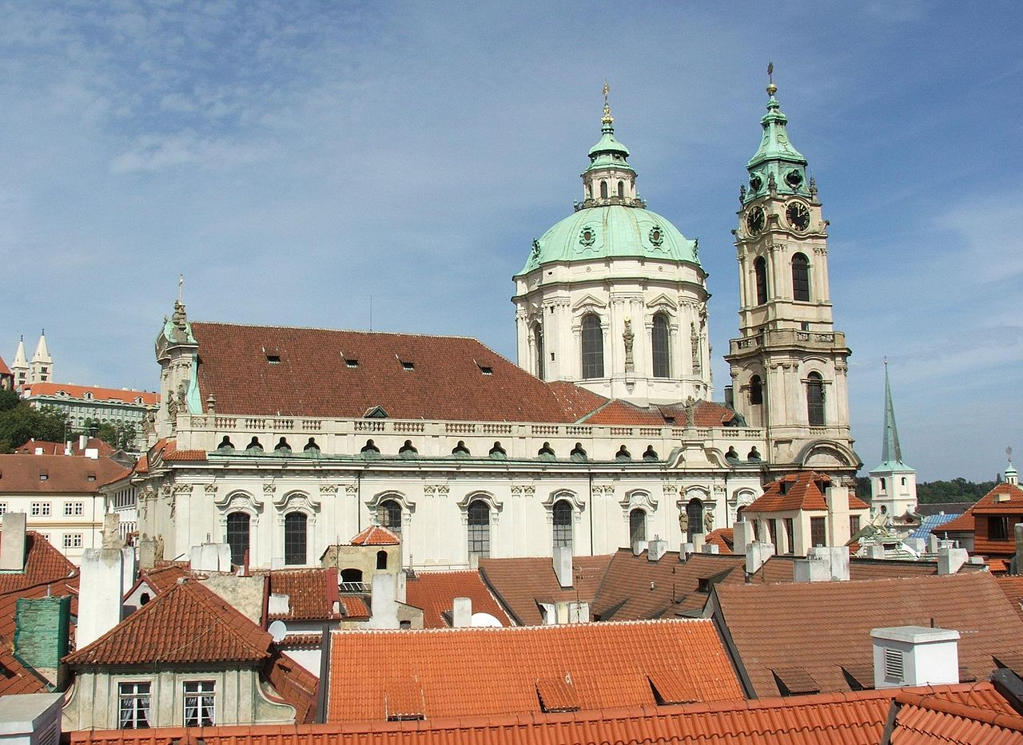
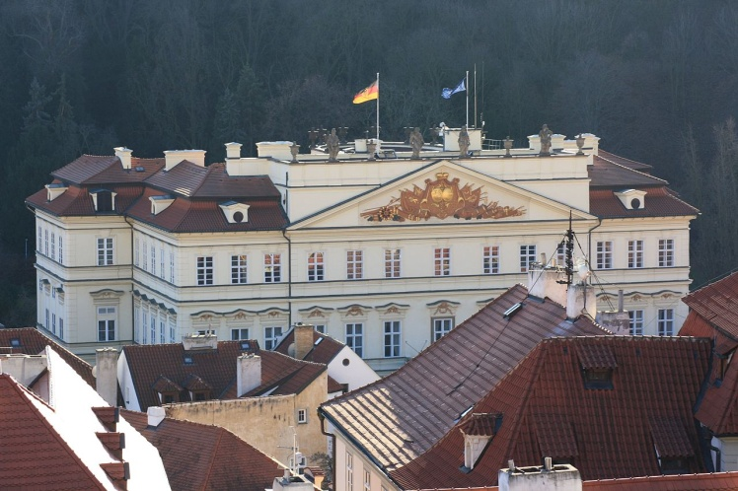
rozprostírá se pod Pražským hradem
založena 1257 Přemyslem Otakarem II.
nejstarší a nejpůsobivější
žilo zde mnoho umělců, vědců a politiků :
Jan Werich, Jan Neruda, Karel Čapek

Slide 4
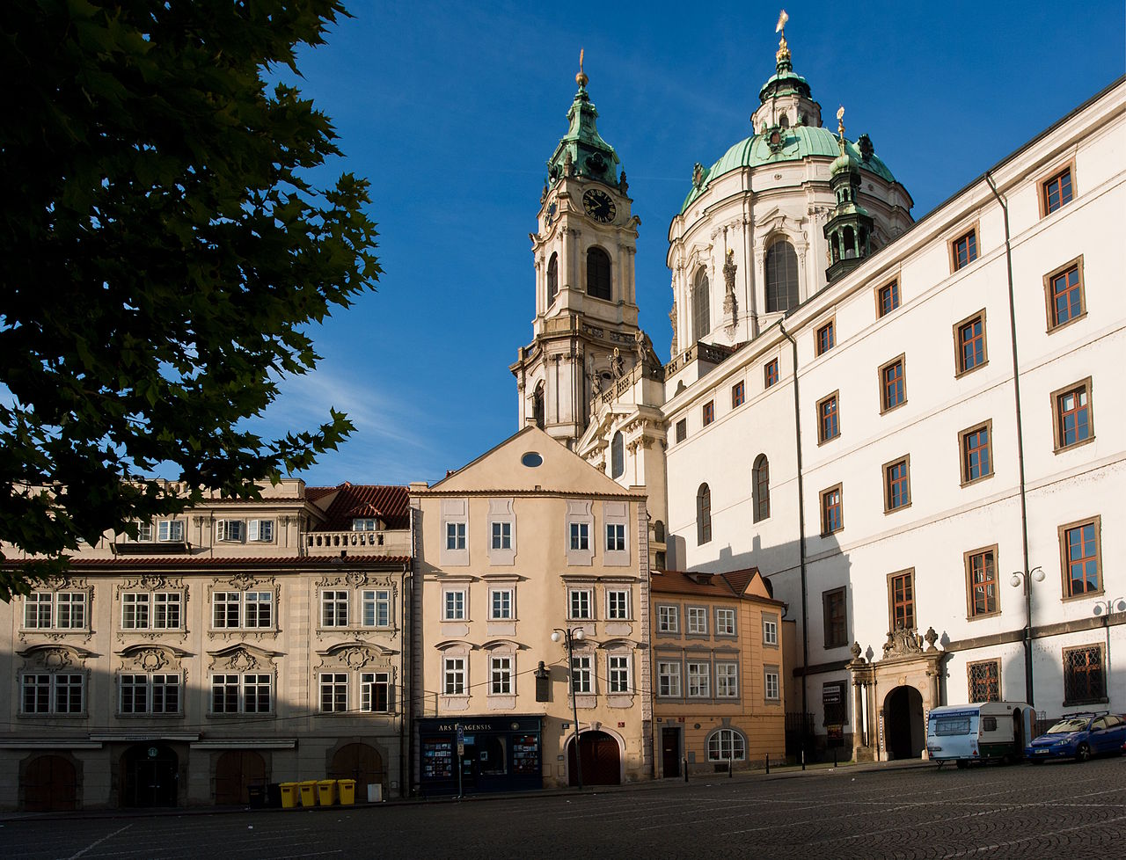
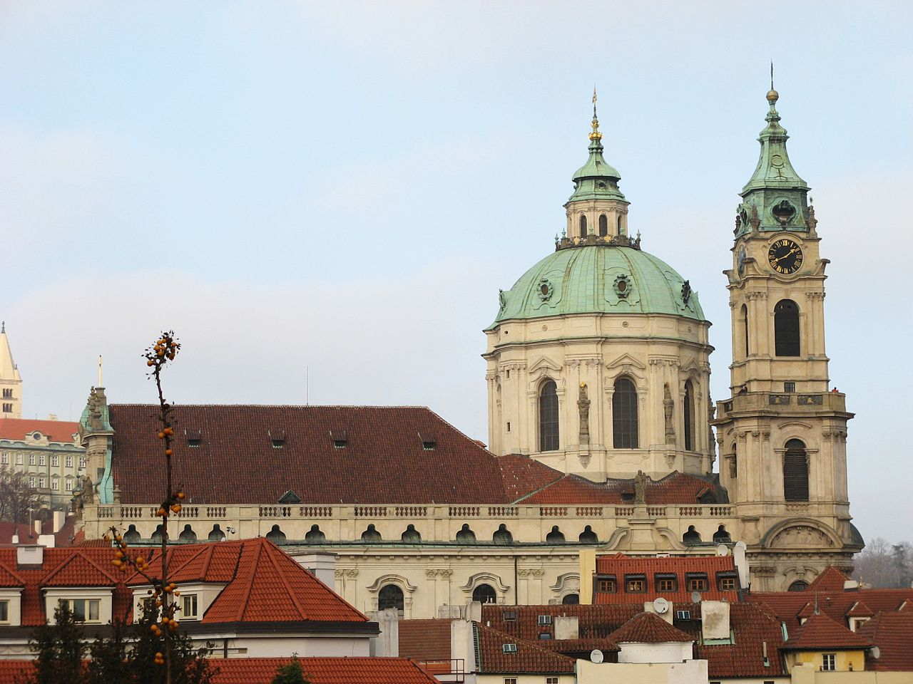
Malostranské náměstí
s chrámem sv.Mikuláše
je centrem Malé Strany
v minulosti vězení, šibenice
dnes tržiště, kašny
na náměstí Malostranská
radnice
postaven v 18.stol
Mozart v chrámě hrál na zdejší varhany
věže jsou o 19 m.vyšší než Petřínská rozhledna

Slide 5
Pověst : O zvědavém jezuitovi v chrámě sv. Mikuláše
Když se stavba chrámu sv. Mikuláše chýlila k závěru, jezuité pověřili
jednoho malíře, aby na klenbu hlavní lodi namaloval jednu fresku
k oslavě patrona kostela. Malíř si vymínil, že ho nebude nikdo při práci rušit, že předvede až konečné dílo. Jenže jednomu jezuitovi zvědavost nedala a tajně se do chrámu vplížil. Malíř však tajného pozorovatele uviděl. Načrtl si jeho tvář a pak zaburácel: „Ať jsi kdo jsi, vím, že jsi za sloupem. Porušil jsi slib a budeš pykat.“ Provinilý mnich čekal, kdy bude malíř žalovat. Dny míjely a nic.
Malíř časem dílo dokončil a jezuité si přišli fresku se sv. Mikulášem prohlédnout. Pokynují, chválí, tu najednou jeden zvolá: „Podívejte, tam za tím malovaným sloupem někdo vykukuje.“ Všichni koukli tím směrem. „ Vždyť to je přece …“ A to už se všichni otáčeli směrem, kde seděl mnich červený až k patě. Když jim malíř vysvětlil, proč je
tam mnich vymalovaný, všichni se smáli. Jezuita zdobí fresku dodnes.

Slide 6
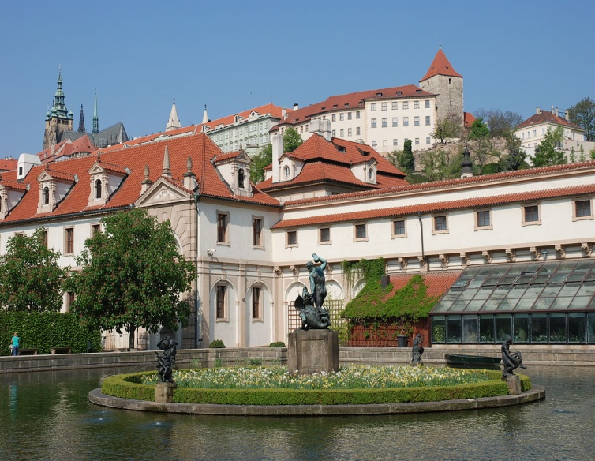
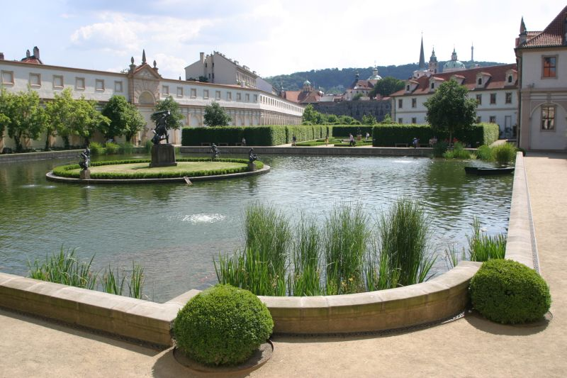
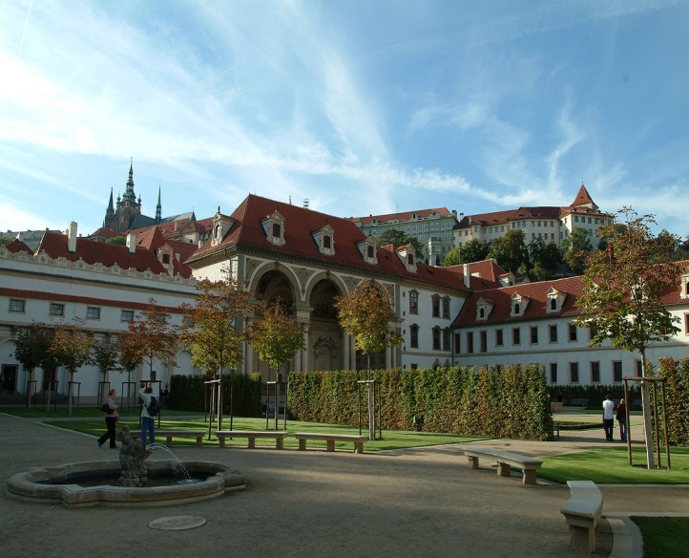
Valdštejnský palác
vybudován Albrechtem z Valdštejna jako sídlo, které mělo být honosnější než Pražský hrad
pro vybudování paláce A. z Valdštejna koupil
26 domů a 3 zahrady
dnes zde sídlí senát

Slide 7
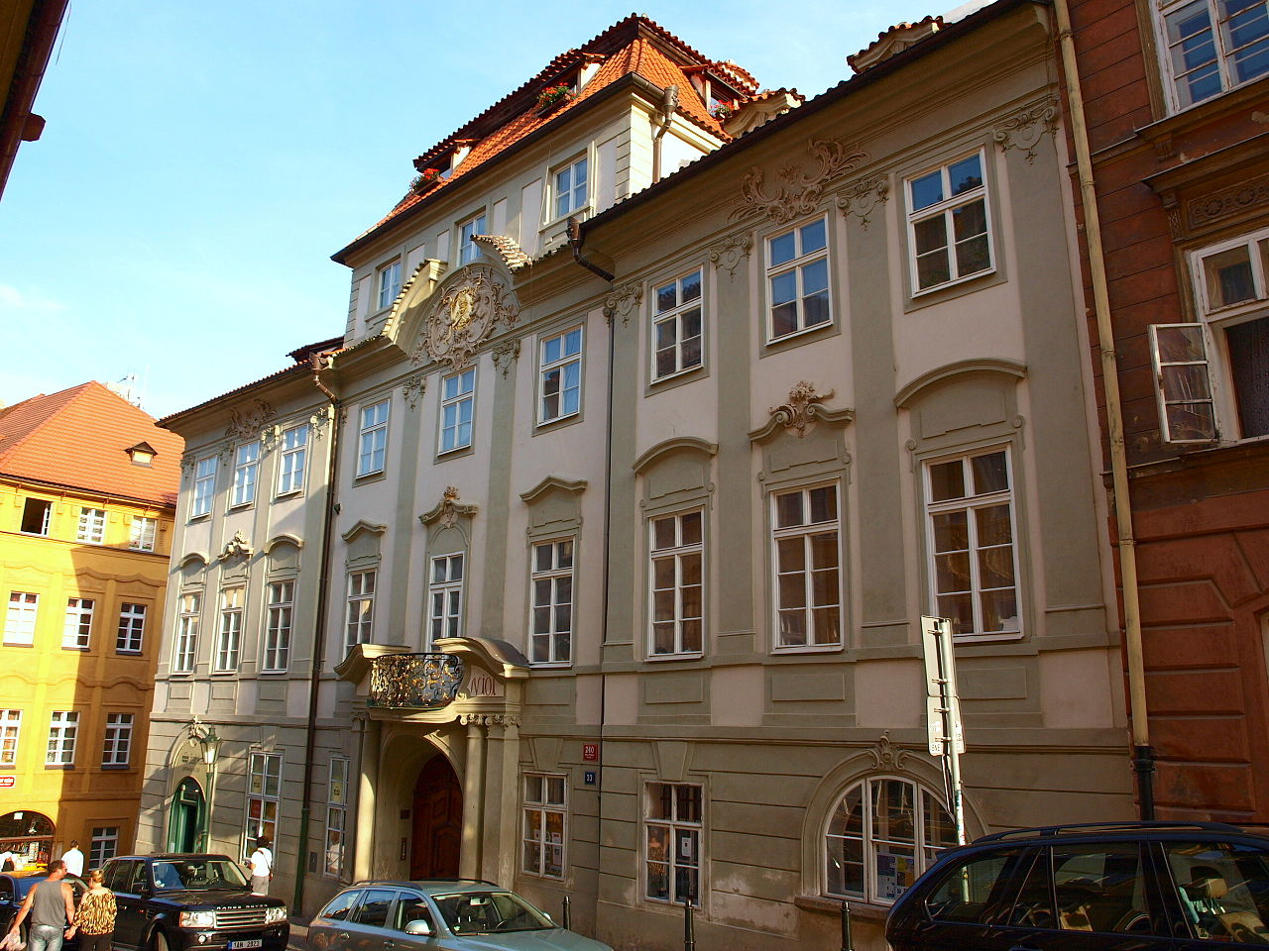
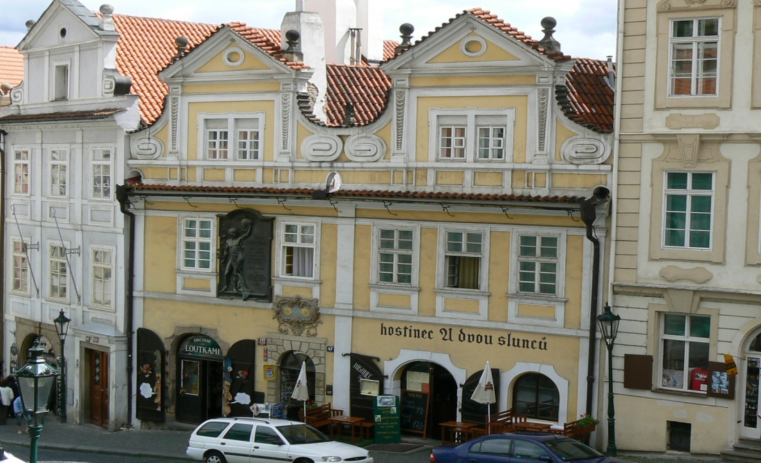
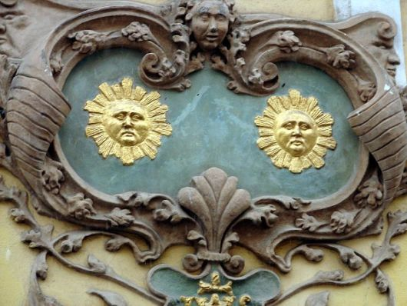
Nerudova ulice
nese jméno podle Jana Nerudy – bydlel dlouhá léta v domě U dvou slunců

Slide 8
Opakování
Doplň větu.
Valdštejnský palác měl být honosnější než ……… .
2. Chrám sv. Mikuláše má ………… barvu střechy kopule a věže.
3. Malá Strana se rozprostírá pod …………… .
4. Nerudova ulice nese název podle …………. .
5. Senát dnes sídlí ….. .

Slide 9
Správné odpovědi
Valdštejnský palác měl být honosnější než Pražský hrad.
2. Chrám sv. Mikuláše má modrou barvu střechy kopule a věže.
3. Malá Strana se rozprostírá pod Pražským hradem.
4. Nerudova ulice nese název podle spisovatele Jana Nerudy.
5. Senát dnes sídlí ve Valdštejnském paláci.

Slide 10
Použité odkazy:
obrázky:
http://cs.wikipedia.org/wiki/Mal%C3%A1_Strana
https://cs.wikipedia.org/wiki/Mal%C3%A1_Strana#mediaviewer/File:Mikulas_Mala_Strana_Prague_8349.JPG
https://cs.wikipedia.org/wiki/Mal%C3%A1_Strana#mediaviewer/File:Praha_2009-12-26-08.jpg
https://cs.wikipedia.org/wiki/Kostel_svat%C3%A9ho_Mikul%C3%A1%C5%A1e_(Mal%C3%A1_Strana)#mediaviewer/File:Chram_sv_Mikulase_z_upati_Petrina.jpg
https://cs.wikipedia.org/wiki/Vald%C5%A1tejnsk%C3%BD_pal%C3%A1c#mediaviewer/File:Prag_Wallensteinpalatset.JPG
https://cs.wikipedia.org/wiki/Vald%C5%A1tejnsk%C3%BD_pal%C3%A1c#mediaviewer/File:Valdstejnsky_Palace_garden_lake.jpg
https://cs.wikipedia.org/wiki/Vald%C5%A1tejnsk%C3%BD_pal%C3%A1c#mediaviewer/File:Valdstejnsky_Palace_garden_autumn.jpg
https://cs.wikipedia.org/wiki/Nerudova#mediaviewer/File:U_Dvou_Sluncu.JPG
https://cs.wikipedia.org/wiki/Nerudova#mediaviewer/File:Bretfeldovsk%C3%BD_pal%C3%A1c_3.JPG

